Slide 1
INFORME BIC 2024
HUGGER ISLAND S.A.S. BIC
NIT 901382291-3
Reporte elaborado por Jesika Quintero.
Marzo 2024 bajo metodología SDG COMPASS.

Slide 2
mostramos maneras
De pensar distinto
Les damos la bienvenida a nuestra isla.
Este es nuestro manifiesto:
https://youtu.be/F4qJt1Dqkmw?si=-wPQBNCGWsUx9dyH

Slide 3
Somos La isla de los Abrazadores, un emprendimiento social colombiano que diseña experiencias y objetos a través del amor como una habilidad.
Mostramos qué hacer con el miedo, la tristeza o la rabia a través de experiencias divertidas.
Utilizamos el diseño para crear experiencias que contribuyan al bienestar emocional y la salud mental de las personas.

Slide 4
¡Creemos en el poder
del amor!
Para crecer por dentro, para aprender y soltar el miedo.
Para transformar y transformarnos por dentro.
Este es nuestro manifiesto:
https://youtu.be/F4qJt1Dqkmw?si=-wPQBNCGWsUx9dyH

Slide 5
Los objetivos DE DESARROLLO SOSTENIBLE QUE SE ALINEAN CON NUESTRA EMPRESA que establecemos son los siguientes:

Slide 6
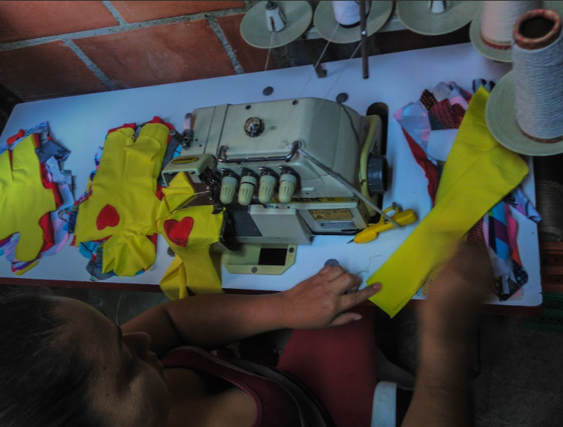
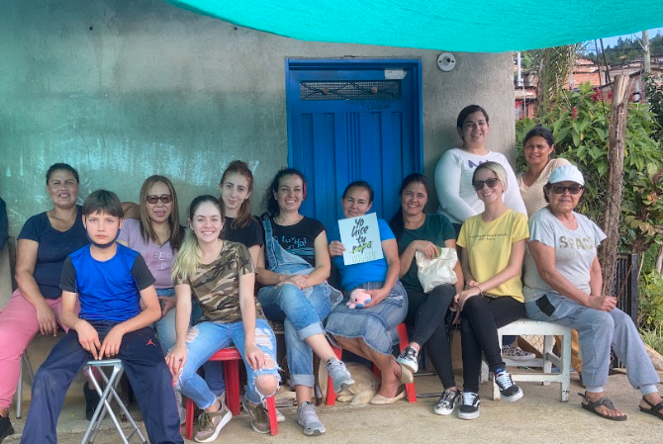
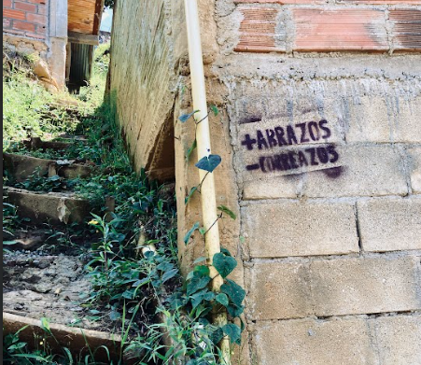
OBJETIVO DE DESARROLLO SOSTENIBLE 8
Disminuir el número de personas en situación de pobreza extrema a través de oportunidades de empleo y facilidades laborales.
ACCIONES REALIZADAS:
Durante el año 2024, Hugger Island continuó su compromiso con la reducción de la pobreza extrema a través de oportunidades laborales inclusivas y facilitación del empleo. Se mantuvo la práctica de contratar proveedores y colaboradores que contribuyen al empoderamiento de grupos vulnerables, particularmente mujeres madres cabeza de familia,

Slide 7
Metas para el Nuevo Periodo (2025):
En línea con nuestro compromiso continuo con la ODS 8, Hugger Island establece las siguientes metas para el año 2025:
Selección Exclusiva de Proveedores Comprometidos con la Sostenibilidad: Nos comprometemos a seleccionar como únicos proveedores a empresas cuyos productos y servicios demuestren un impacto mínimo en el medio ambiente. Buscaremos activamente asociarnos con proveedores que compartan nuestra visión de responsabilidad ambiental y que implementen prácticas sostenibles en todas las etapas de su cadena de suministro.
Promoción de la Igualdad de Género en la Cadena de Suministro: Nos comprometemos a priorizar la colaboración con empresas que promuevan activamente la igualdad de género en sus operaciones internas. Buscaremos asociarnos con proveedores que demuestren un compromiso claro con la equidad de género, mediante la implementación de políticas y prácticas que fomenten la diversidad, la inclusión y la igualdad de oportunidades para todas las personas, independientemente de su género.
Implementación de Estrategias de Mejora Continua: Reconociendo que no hemos cumplido en su totalidad con la meta establecida el año pasado, nos comprometemos a implementar estrategias de mejora continua en nuestra selección de proveedores. Revisaremos y fortaleceremos nuestros criterios de selección, así como nuestros procesos de evaluación y monitoreo, con el objetivo de garantizar que todas nuestras acciones estén alineadas con nuestros valores y objetivos de sostenibilidad.
Capacitación Interna en compras responsables y sostenibilidad: Desarrollaremos un programa de formación para nuestro equipo de compras y gestión de alianzas, enfocado en criterios de sostenibilidad, derechos humanos y compras con impacto. Este programa incluirá al menos dos instancias de capacitación durante el año
Al establecer estas metas para el nuevo periodo, reafirmamos nuestro compromiso con la promoción del empleo digno y el desarrollo económico inclusivo, así como con la protección del medio ambiente y la promoción de la igualdad de género en todas nuestras operaciones y relaciones comerciales.

Slide 8
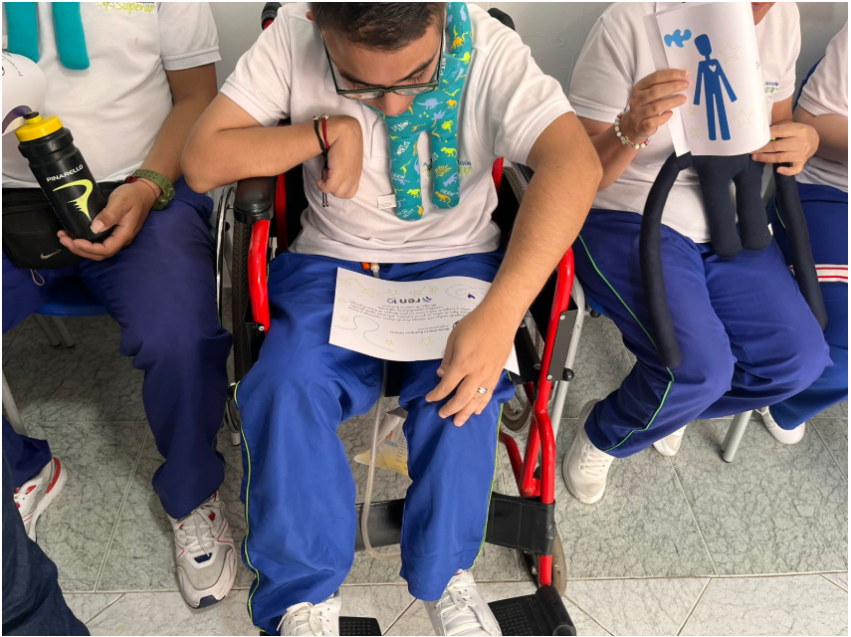
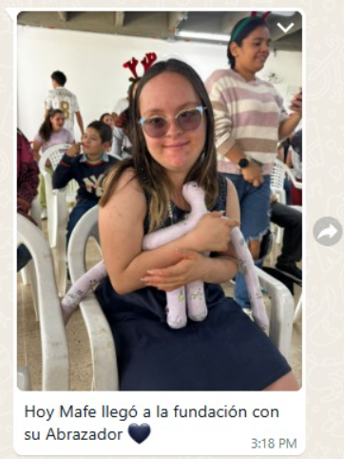
OBJETIVO DE DESARROLLO SOSTENIBLE 3
1. Mejorar la salud mental de la comunidad
2. Visibilizar la salud mental como un tema de salud pública.
ACTIVIDAD REALIZADA:
Durante el año 2024, Hugger Island fortaleció su compromiso con la salud mental como eje central de sus acciones sociales y educativas. Implementamos nuevas estrategias digitales y presenciales que promovieron el bienestar emocional en distintos entornos, desde espacios laborales hasta comunidades educativas. A través de campañas interactivas, contenidos audiovisuales y recursos prácticos, facilitamos herramientas accesibles para la gestión emocional, impactando tanto a colaboradores como a públicos externos.
Asimismo, ampliamos nuestra oferta de talleres sobre inteligencia emocional, llegando a nuevos territorios y sectores, y consolidamos alianzas estratégicas con instituciones enfocadas en salud mental.

Slide 9
Metas para el Nuevo Periodo (2025):
En línea con nuestro compromiso continuo con la ODS 3, Hugger Island establece las siguientes metas para el año 2025:
Expansión de Estrategias Digitales para la Salud Mental: Nos comprometemos a seguir desarrollando y perfeccionando nuestras estrategias digitales orientadas al bienestar emocional. Pondremos énfasis en la creación de contenidos interactivos innovadores que promuevan una gestión emocional efectiva, incorporando tecnologías emergentes para ampliar nuestro alcance e impacto positivo en comunidades diversas.
Ampliación del Alcance de Talleres y Herramientas: Nos proponemos impactar a más de 10 mil personas para finales de 2025 a través de la expansión de nuestros talleres y herramientas de inteligencia emocional. Estas iniciativas estarán diseñadas para fortalecer las capacidades individuales y colectivas en el manejo de las emociones, fomentando así el bienestar mental de forma accesible y transformadora.
Promoción de la Salud Mental como Prioridad de Salud Pública: Continuaremos impulsando la salud mental como un componente esencial de la salud pública. Para ello, colaboraremos con organizaciones sociales, educativas y gubernamentales, con el fin de promover políticas inclusivas, sensibilizar a la población y garantizar el acceso a recursos de prevención, acompañamiento y tratamiento.
Al establecer estas metas para el nuevo periodo, reafirmamos nuestro compromiso con la promoción de la salud mental y el bienestar emocional en nuestra comunidad, así como con la defensa de la salud mental como un derecho fundamental y una prioridad de salud pública.

Slide 10
OBJETIVO DE DESARROLLO SOSTENIBLE 11
Contribuir al crecimiento de una comunidad empresarial justa en cada una de sus dimensiones.
ACTIVIDAD REALIZADA:
Durante el año 2024, Hugger Island continuó su compromiso con el crecimiento de una comunidad empresarial justa en todas sus dimensiones. Se implementaron medidas para mejorar la calidad de los productos mediante estrictos controles de calidad, garantizando así la satisfacción de nuestros clientes y el cumplimiento de estándares superiores. Además, se ampliaron las opciones de empleo en dos cargos para proporcionar flexibilidad en las jornadas laborales, y se promovió el teletrabajo para el personal de oficina, manteniendo las remuneraciones intactas. Asimismo, se administraron eficientemente los recursos de la empresa, tanto económicos como de personal y ambientales, con el objetivo de maximizar la eficiencia y minimizar el impacto en el medio ambiente.

Slide 11
Metas para el Nuevo Periodo (2025):
En línea con nuestro compromiso continuo con la ODS 11, Hugger Island establece las siguientes metas para el año 2025:
Fomento del Uso de Medios de Transporte Sostenibles: Promoveremos activamente el uso de medios de transporte amigables con el medio ambiente entre nuestros colaboradores. Implementaremos incentivos y programas internos que fomenten el uso de bicicletas, patines, transporte público o vehículos compartidos, reduciendo así nuestra huella de carbono y mejorando la calidad del entorno urbano.
Incremento en el Uso de Tecnologías Energéticamente Eficientes: Nos proponemos optimizar el consumo energético mediante la implementación de tecnologías más limpias y eficientes. Realizaremos inversiones en sistemas de iluminación de bajo consumo y automatización energética, contribuyendo a la sostenibilidad ambiental y a la mitigación del cambio climático desde nuestras operaciones.
Promoción de Oportunidades de Capacitación Gratuita: Ofreceremos programas de formación gratuitos y accesibles para nuestros colaboradores y la comunidad, fortaleciendo habilidades profesionales, personales y técnicas. Estas iniciativas buscan democratizar el conocimiento, fomentar la empleabilidad y generar un impacto positivo y duradero en nuestro entorno.
Al establecer estas metas para el nuevo periodo, reafirmamos nuestro compromiso con el desarrollo sostenible y la equidad en nuestra comunidad empresarial, trabajando hacia un futuro más justo, inclusivo y próspero para todos.

Slide 12
Algunos DE NUESTROS CLIENTES, PROVEEDORES Y ALIADOS:

Slide 13
OBJETIVO DE DESARROLLO SOSTENIBLE 12
Aumentar el uso de materiales ecoamigables en la fabricación de nuestros productos.
ACTIVIDAD REALIZADA:
Durante el año 2024, Hugger Island continuó su compromiso con el aumento del uso de materiales ecoamigables en la fabricación de sus productos.
Se mantuvo la colaboración con proveedores locales que ofrecen materias primas y materiales eco amigables, contribuyendo así a la reducción del impacto ambiental de nuestras operaciones. Además, se continuó la producción y distribución de productos editoriales en colaboración con empresas locales que siguen buenas prácticas ambientales, lo que no solo beneficia al medio ambiente, sino que también fortalece la economía local y contribuye al desarrollo sostenible del país.
Nuestros empaques son elaborados en cartón reciclado realizado por empresa nacional
Todo el material impreso en papel de caña y tintas ecológicas.
Nuestras tulas son confeccionadas Fibra textil reciclada de botellas Pet impresa en tintas ecológicas y fabricados en nuestras fabricas de esperanza.

Slide 14
Metas para el Nuevo Periodo (2025):
En línea con nuestro compromiso continuo con la ODS 12, Hugger Island establece las siguientes metas para el año 2025:
Explorar Alternativas para la Transición a Vehículos Eléctricos: Nos proponemos identificar y fortalecer alianzas con empresas transportadoras que estén migrando hacia flotas eléctricas o que muestren apertura a adoptar vehículos más ecológicos. A pesar de la limitada disponibilidad actual en nuestra ciudad, exploraremos activamente soluciones y oportunidades innovadoras para avanzar hacia un sistema logístico más sostenible.
Reducción Progresiva del Uso de Plásticos en los Envíos: Nos comprometemos a reducir progresivamente el uso de plásticos en nuestras operaciones de envío locales y nacionales. Evaluaremos e implementaremos alternativas de embalaje como materiales biodegradables, reciclables o reutilizables, al tiempo que optimizamos nuestros procesos logísticos. Esta estrategia se desarrollará en estrecha colaboración con nuestros proveedores y aliados logísticos, con el fin de garantizar soluciones que reduzcan nuestro impacto ambiental sin comprometer la calidad ni la seguridad de nuestros productos.
Al establecer estas metas para el nuevo periodo, reafirmamos nuestro compromiso con la sostenibilidad ambiental y la responsabilidad en el uso de los recursos, avanzando hacia una producción y distribución cada vez más ecoeficiente y respetuosa con el medio ambiente.

Slide 15
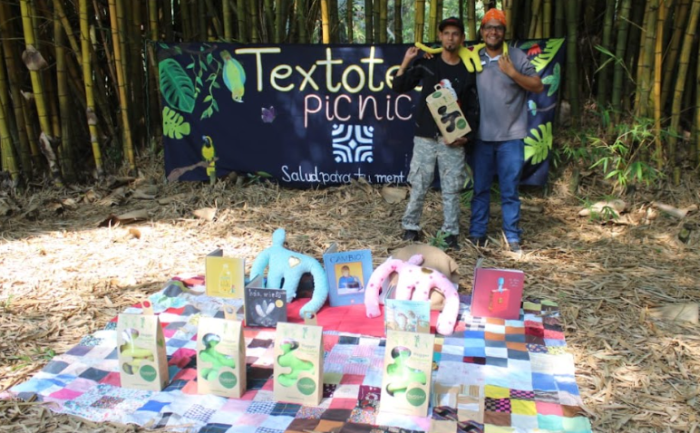
OBJETIVO DE DESARROLLO SOSTENIBLE 17
Incentivar las actividades de voluntariado y crear alianzas con fundaciones que apoyen obras sociales en interés de la comunidad.
ACTIVIDAD REALIZADA:
Durante el año 2024, Hugger Island continuó su compromiso con el fomento del voluntariado y la creación de alianzas con fundaciones que apoyan obras sociales en beneficio de la comunidad. Se incentivaron las actividades de voluntariado entre nuestros empleados y se fortalecieron las alianzas con diversas fundaciones cuyo enfoque principal es el desarrollo de habilidades socioemocionales.
A través de estas acciones, hemos podido contribuir de manera significativa al bienestar y desarrollo de nuestra comunidad, promoviendo la participación activa y el compromiso social.

Slide 16
Metas para el Nuevo Periodo (2025):
En línea con nuestro compromiso continuo con la ODS 17, Hugger Island establece las siguientes metas para el año 2025:
Promoción del Voluntariado entre Nuestros Clientes y Socios Comerciales: Nos proponemos fomentar una cultura activa de voluntariado entre las empresas que adquieren nuestros productos y servicios. Para ello, desarrollaremos campañas de sensibilización, compartiremos casos de éxito e implementaremos programas de apoyo que faciliten y motiven la participación de nuestros clientes y socios comerciales en iniciativas de voluntariado en sus comunidades. Esta acción busca fortalecer el vínculo entre empresa y sociedad, generando valor compartido y construyendo un ecosistema más solidario y comprometido.
Expansión de Alianzas con Nuevas Fundaciones: Buscaremos establecer nuevas alianzas con fundaciones que trabajen en áreas clave para el bienestar de nuestra comunidad, como la educación, la salud y la inclusión social. Nos enfocaremos en identificar organizaciones que compartan nuestra visión de desarrollo sostenible y compromiso humano, colaborando con ellas para apoyar proyectos transformadores, escalables y de alto impacto. Además, evaluaremos oportunidades de co-creación para iniciativas conjuntas que amplifiquen nuestro alcance y generen cambios positivos duraderos.
Al establecer estas metas para el nuevo periodo, reafirmamos nuestro compromiso con la promoción del voluntariado y la colaboración con fundaciones en beneficio de la comunidad, trabajando en estrecha colaboración con nuestros empleados, clientes y socios comerciales para generar un impacto positivo y duradero en la sociedad.

Slide 17
Nuestras herramientas son hechas por manos de mujeres desplazadas, en su mayoría cabeza de familia; mujeres que sonríen, cantan, mejoran sus vidas y sus viviendas a través de un pago justo y la dignidad que da el trabajo.

Slide 18
Para nosotros la magia habla de transformaciones y de creer, creer en lo maravilloso creyendo en uno mismo.
Te invitamos a creer.

Slide 19
huggerisland
www.huggerisland.org
abundancia@huggerisland.org
+57 305 3202239

